Slide 1
Trabalho de CG1
Carolina, Daniel, Heitor, Leonardo e Mariana

Slide 2
Como as coisas funcionam
Criação do modelo
Leitura
Processamentos antes da renderização
Matrizes de Transformação
Funções do OpenGL

Slide 3
Criação do Modelo

Slide 4
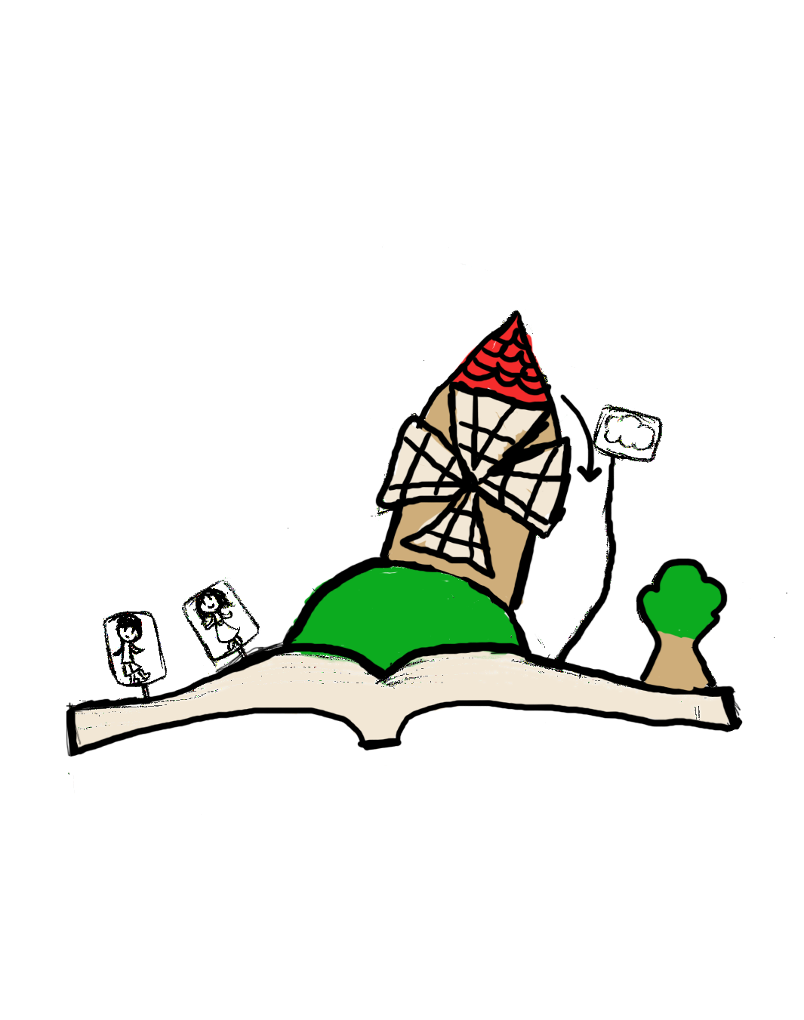
Design
Tema de fantasia
Inspiração em livros de pop-up
Mais artificial do que orgânico.

Slide 5

SketchUp Make
Sketchup era uma ferramenta do @Last Software (Depois comprada pela Google e atualmente pela Trimble).
Usado por arquitetos, engenharia mecânica e civil.

Slide 6
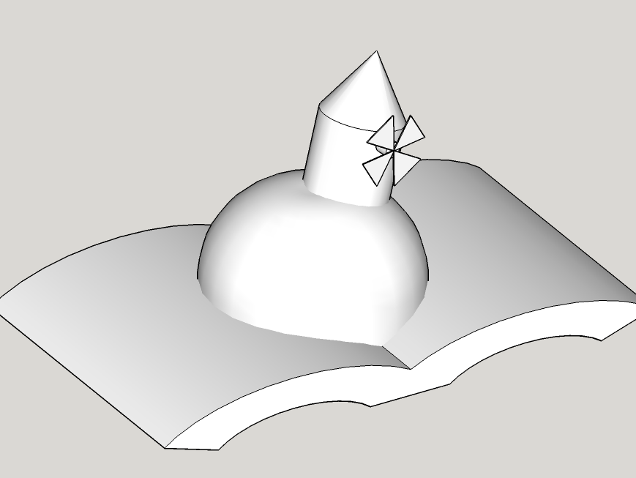
Modelo Atual

Slide 7
Leitura e Processamento

Slide 8
Arquivo .obj
# Comentário
g Nome Do Grupo
v 1193.55 106.86 1.59046e-014
# Representa um vértice (x, y, z) o w é opcional.
vt -2.53675e-013 -44.6388
# Representa coordenadas da textura (u, v) – Não usado
vn 0.249008 0.968501 -9.9527e-016
# Representa as coordenadas de uma normal – Não usado
v 1129 120.18 -792.172
vt 31.1879 -42.044
vn 0.160157 0.987092 -1.22081e-015
v 1129 120.18 1.59046e-014
vt -2.39435e-013 -42.044
f 1/1/1 2/2/2 3/3/2
# Representa um face com índices para v/vt/vn

Slide 9
Lendo um .obj
Uma máquina de estados para cada “identificador”
Enquanto não estamos no final do arquivo vamos ver o que fazer baseado na primeira letra do arquivo
Mas primeiro temos que descrever como é um modelo no nossos sistema

Slide 10
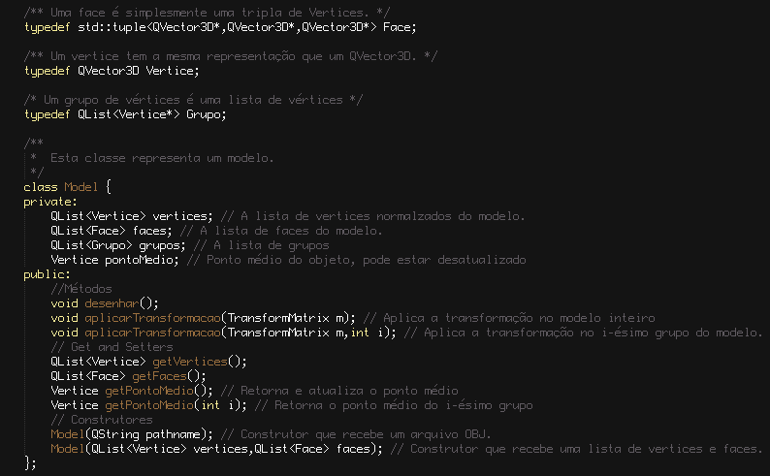
Modelo

Slide 11
Vértices, Faces e Grupos
Vértice (QVector3D)
X: float
Y: float
Z: float
...

Slide 12
Vértices, Faces e Grupos
Ordenado
Face
Vértice (QVector3D)
Ponteiro
X: float
Y: float
Z: float
...
Vértice (QVector3D)
Ponteiro
X: float
Y: float
Z: float
...
Vértice (QVector3D)
Ponteiro
X: float
Y: float
Z: float
...

Slide 13
Vértices, Faces e Grupos
Ordenado porém irrelevante
Grupo
Vértice (QVector3D)
Ponteiro
X: float
Y: float
Z: float
...
Vértice (QVector3D)
Ponteiro
X: float
Y: float
Z: float
...
Vértice (QVector3D)
Ponteiro
X: float
Y: float
Z: float
...
Vértice (QVector3D)
Ponteiro
X: float
Y: float
Z: float
...
...

Slide 14
E agora?
No .obj, as linhas com ‘v’ e ‘f’ seguem uma expressão regular.
"([\S]*)([\s]*)([\S]*[\s]*)([\S]*[\s]*)([\S]*[\s]*)“
Identificador (‘f’ ou ‘v’)
Primeiro vértice/coordenada
Segundo vértice/coordenada
Terceiro vértice/coordenada
No caso de faces temos que analisar os ‘/’ para só ler o índice do vértice do modelo, não de coordenadas de textura ou de normais.
No fim, esses valores serão normalizados e também iremos calcular o ponto médio do modelo.

Slide 15
Arquivo .obj
# Comentário
g Nome Do Grupo
v 1193.55 106.86 1.59046e-014
vt -2.53675e-013 -44.6388
vn 0.249008 0.968501 -9.9527e-016
v 1129 120.18 -792.172
vt 31.1879 -42.044
vn 0.160157 0.987092 -1.22081e-015
v 1129 120.18 1.59046e-014
vt -2.39435e-013 -42.044
f 1/1/1 2/2/2 3/3/2

Slide 16
E agora?
Quanto um ‘g’ é lido, empilhamos um novo grupo e todos os próximos vértices iram fazer parte do topo da pilha.
Os grupos são úteis quando queremos transformar só alguns objetos.
Motivo principal para os grupos não saberem as faces que seus vértices pertencem.
É isso que faz o moinho girar.

Slide 17
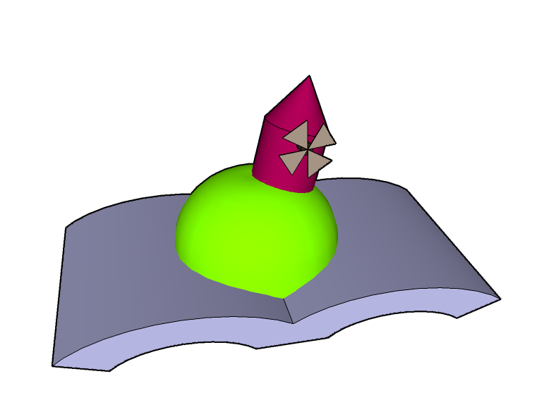
Modelo com Grupos Explicitados

Slide 18
Processamentos
Quando recebemos um modelo .obj procuramos a maior de suas coordenadas para normalizar o modelo.
Cálculo do ponto médio também é feito nessa hora, contudo não temos acesso direto a esse valor já que com as transformações o modelo vai mudando seu ponto médio.

Slide 19
Matrizes de Transformação

Slide 20
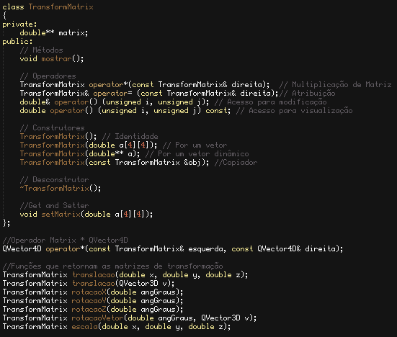
Matrix de Transformação

Slide 21

Sobrecarga de Operador
TransformMatrix operator*(const TransformMatrix& direita) const
Multiplicação de Matriz em $O(n^{3})$ sem modificar a matriz
QVector4D operator*(const TransformMatrix& esquerda, const QVector4D& direita)
Multiplicação Matrix e Vetor, praticamente a mesma função de cima
double operator()(unsigned i, unsigned j)
Operadores de acesso da matriz. Vem em pares: de acesso e de modificação

Slide 22
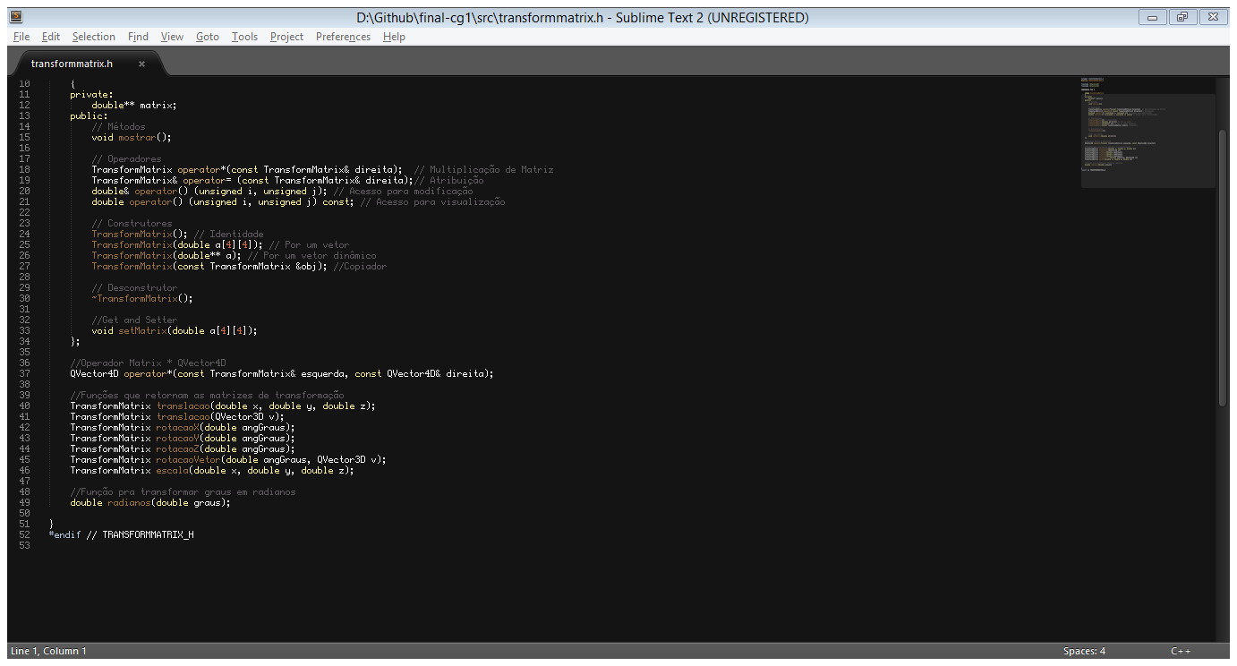
Funções de Transformação
Definidos no mesmo arquivo da matriz de transformação.
Porém, não pertencem a classe.
Recebem parâmetros específicos a cada transformação, constroem e retornam um objeto da classe TransformMatrix que descreve a transformação desejada.

Slide 23
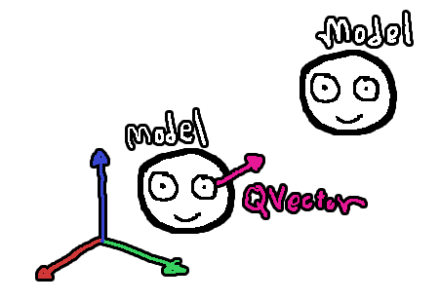
Translação
Faz adição Ponto-Vetor
Parâmetros:
Três valores double, representando o deslocamento em X,Y e Z
Ou um QVector3D com o mesmo significado.

Slide 24
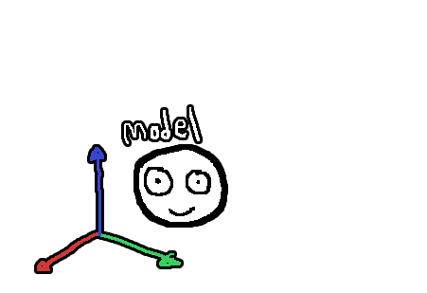
Escala
Uma escala potencialmente não uniforme
Parâmetros
Três valores double representando a escala em X,Y,Z

Slide 25
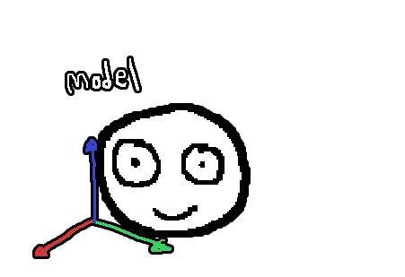
Escala
Uma escala potencialmente não uniforme
Parâmetros
Três valores double representando a escala em X,Y,Z

Slide 26
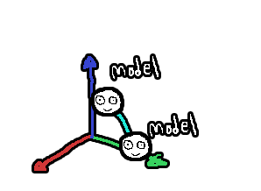
Rotação
Em algum dos planos ou em um vetor específico
Parâmetros
Ângulo em graus
Ângulo e um QVector3D representando o eixo de rotação

Slide 27
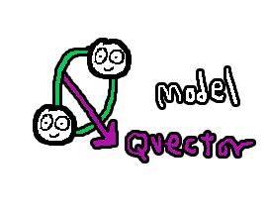
Rotação
Em algum dos planos ou em um vetor específico
Parâmetros
Ângulo em graus
Ângulo e um QVector3D representando o eixo de rotação

Slide 28
Como aplicar a transformação?
Função do modelo que recebe uma matriz de transformação e itera por seus vértices, multiplicando a matriz por cada um deles
Parâmetros
A matriz de transformação retornada pelas funções
Pode-se também especificar apenas um grupo no qual a transformação será aplicada, no caso a função só itera nos vértices daquele grupo

Slide 29
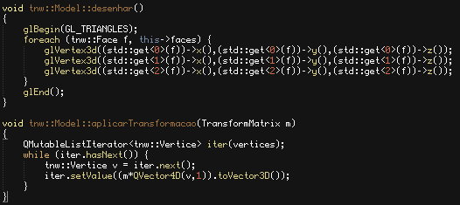
Aplicação e Renderização
Cada face do modelo é enviado pro pipeline usando o glVertex3d.
Os modelos tem que ser triangularizados previamente.
Para aplicar uma transformação usamos um iterador mutável e multiplicamos cada vetor por uma matriz de transformação

Slide 30
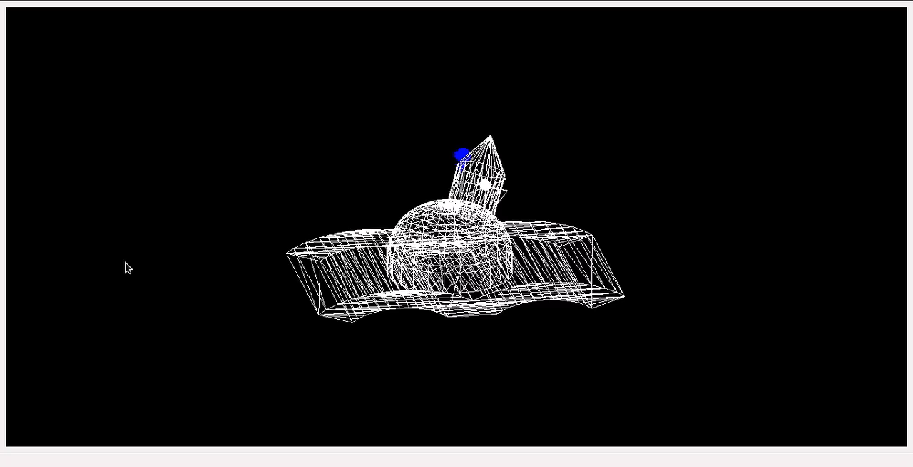
Produto Final

